Slide 1
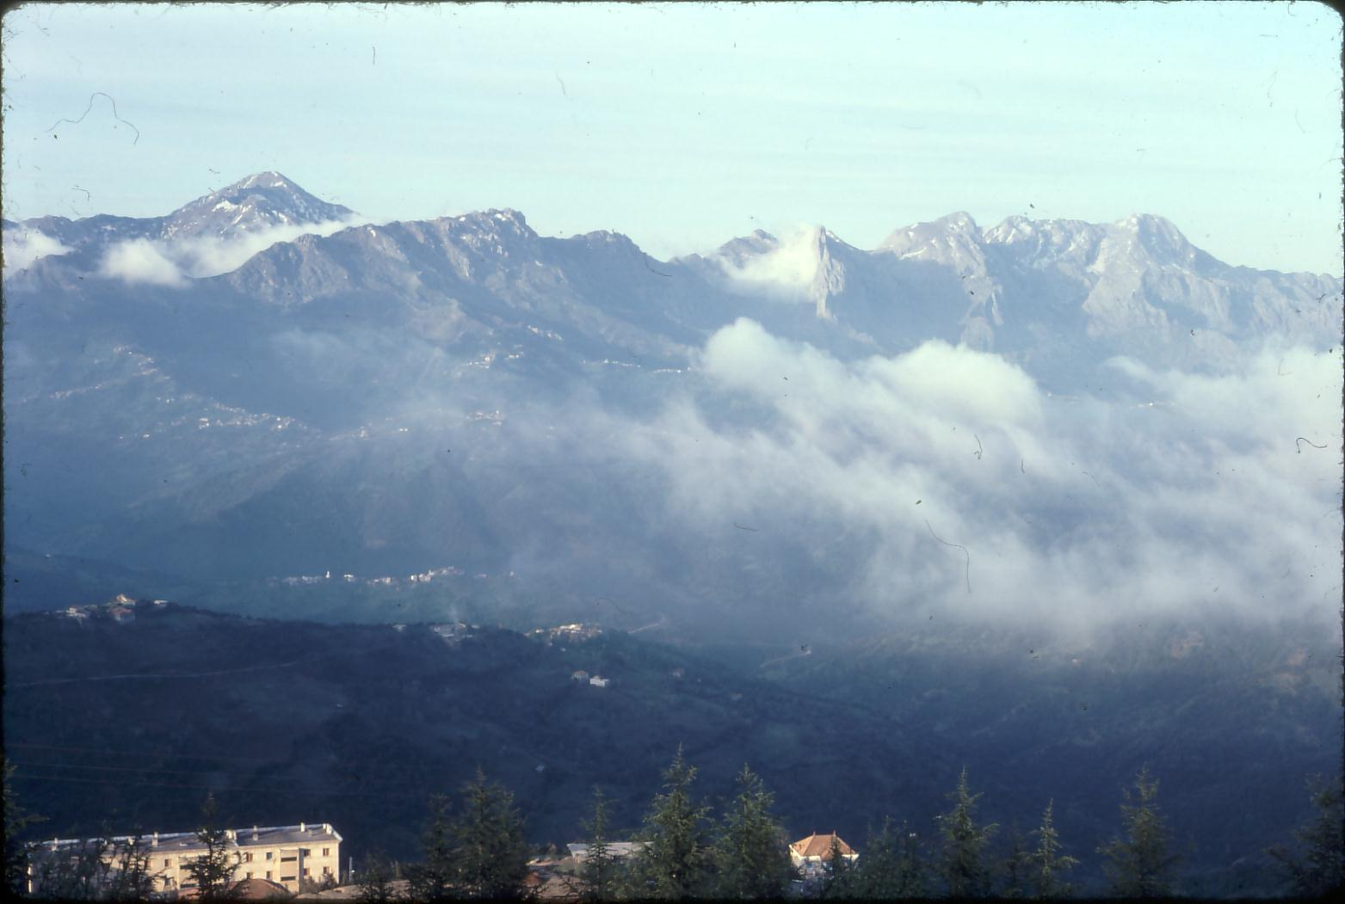

DJURDJURA Reservoir Aquifère de
Plusieurs Milliards de M³
Avec Recharge Annuelle !
Dr Abdelkader Saadallah
Abdelkader.saadallah@gmail.com
https://saadgeo.org/

Slide 2
DJURDJURA Reservoir Aquifère de
x 10 Milliards de M³
Avec Recharge Annuelle !

Slide 3
Estimation
Milliard ?
Ou
Milliards ?
Ou
DIZAINES de MILLIARDS ?

Slide 4
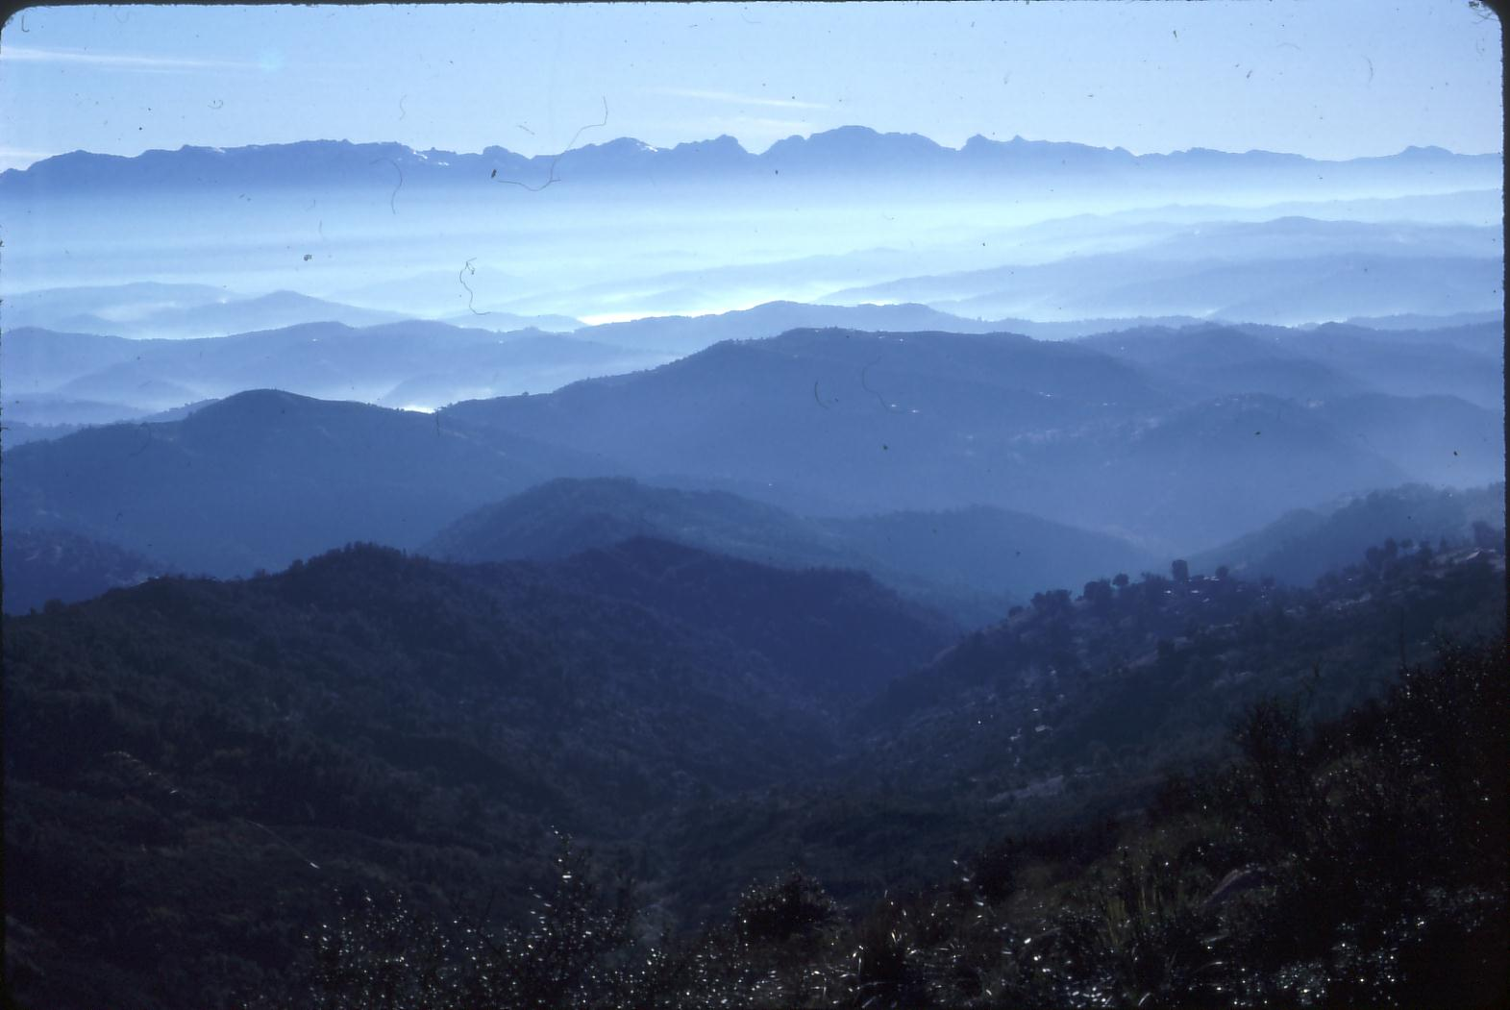
Géologie et Contexte

Slide 5
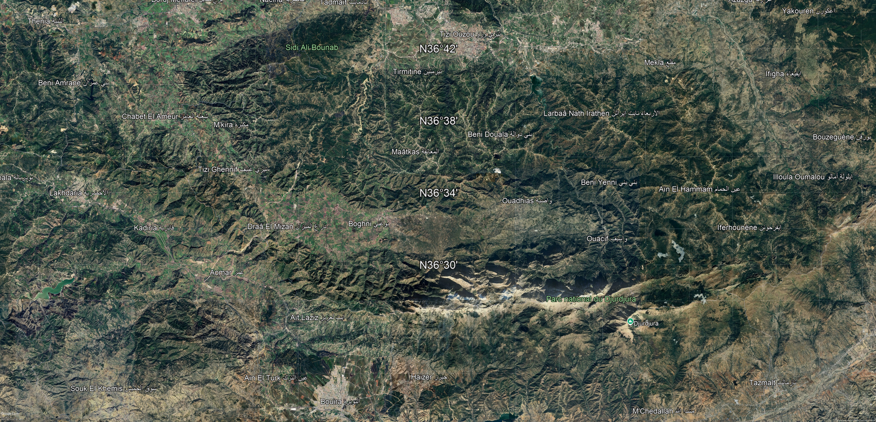
En partie couvert de neige (n mois/an)
^{(Photo sat. Google Pro)}

Slide 6
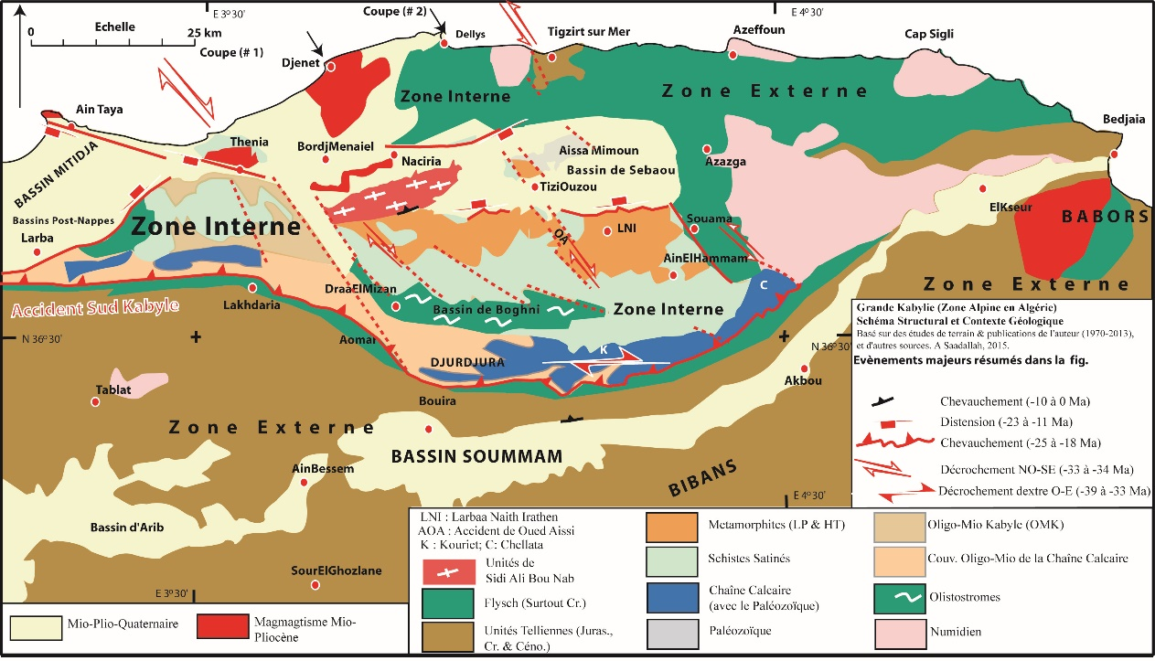
Contexte structural et géologique, Saadallah, 2017

Slide 7
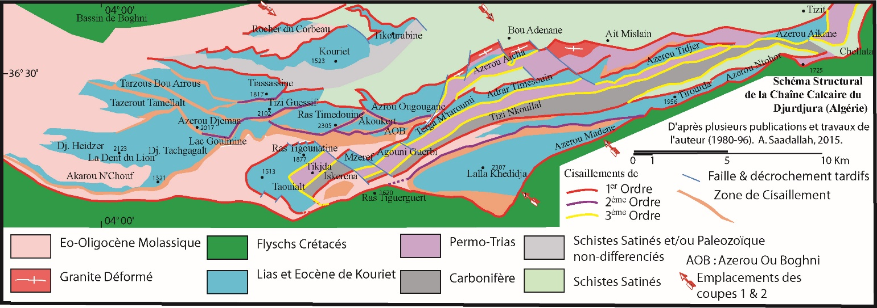
La Chaîne Calcaire, carte structurale et géologique Saadallah, 2017

Slide 8
Chaine Calcaire Djurdjura (flanc N)

Slide 9
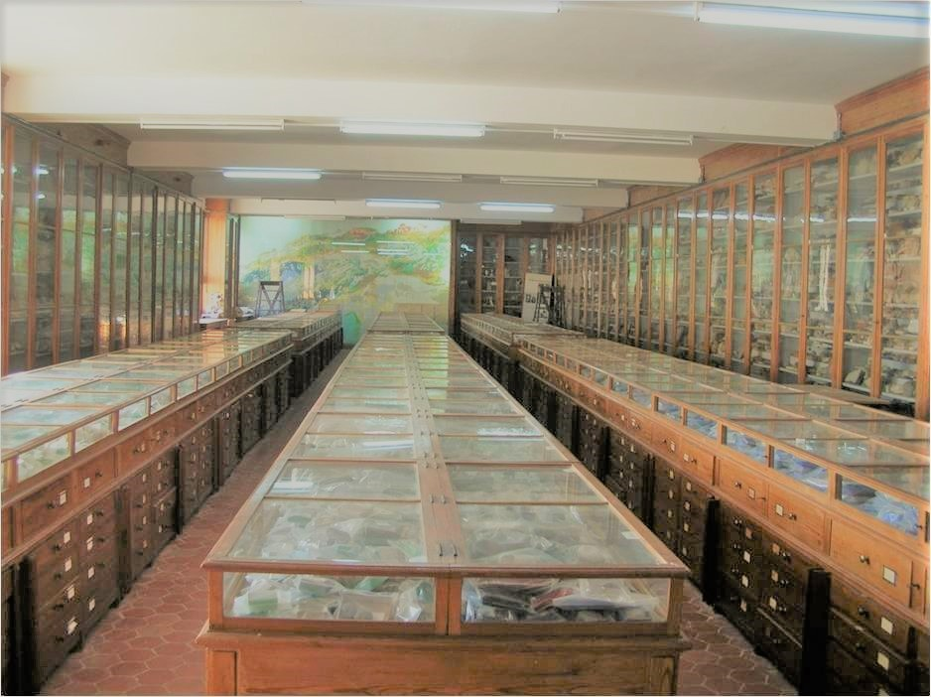
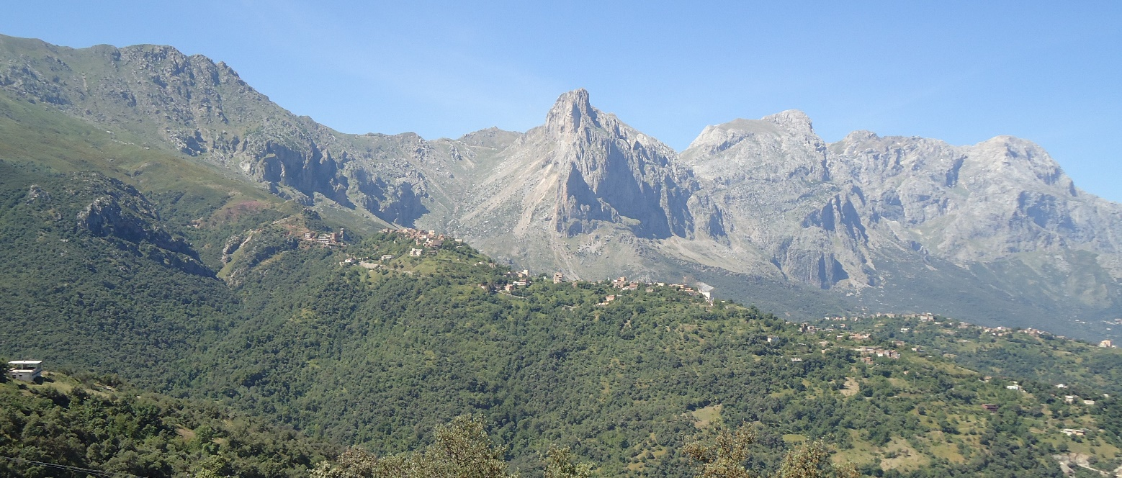
Chaine Calcaire Djurdjura (flanc N)

Slide 10
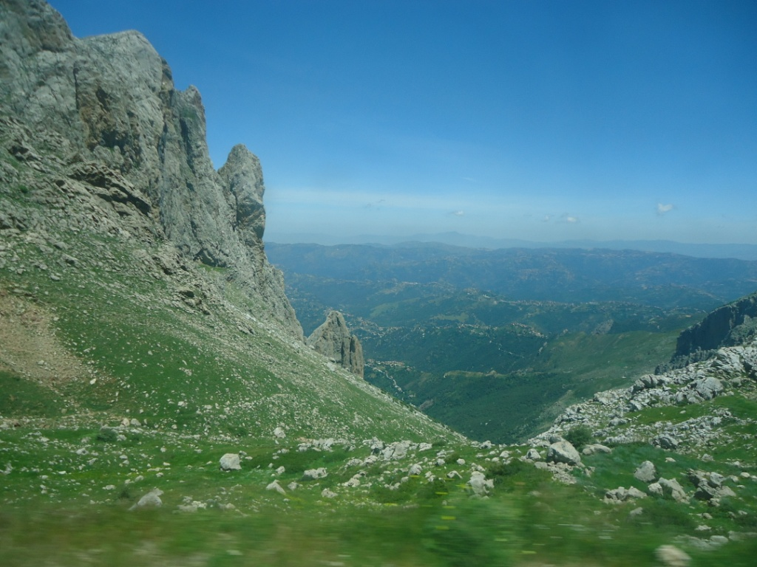
Chaine Calcaire & MCC au N

Slide 11
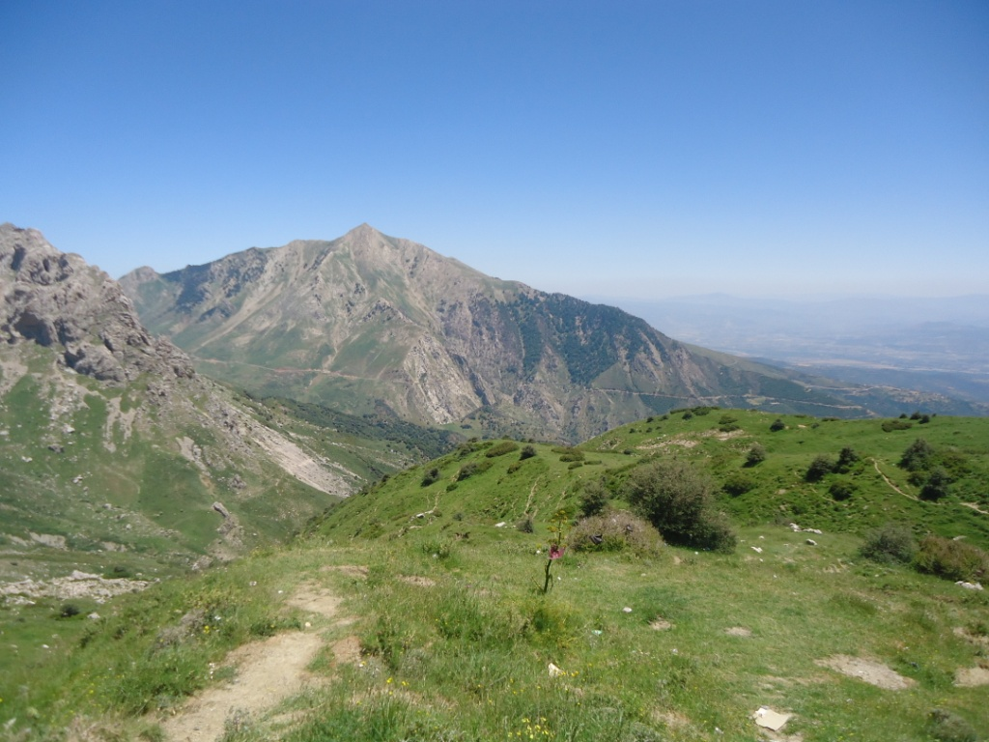
Chaine Calcaire (L. Khedidja)

Slide 12

2 Coupes

Slide 13
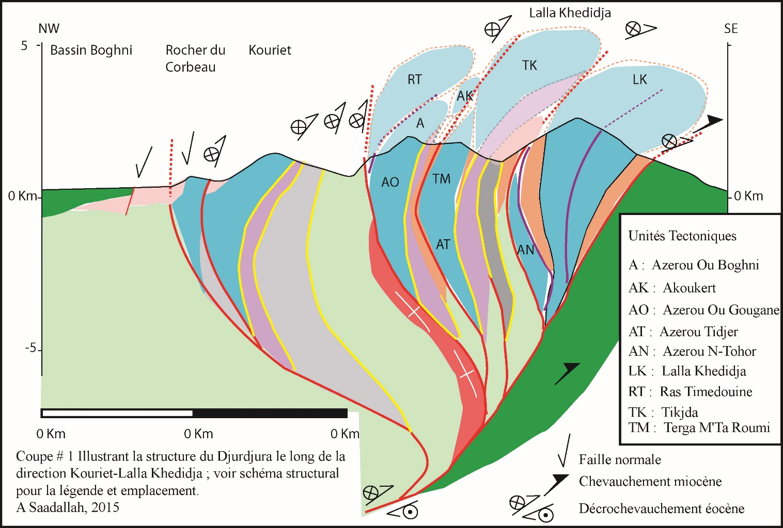
Flower structure (Structure en éventail)

Slide 14
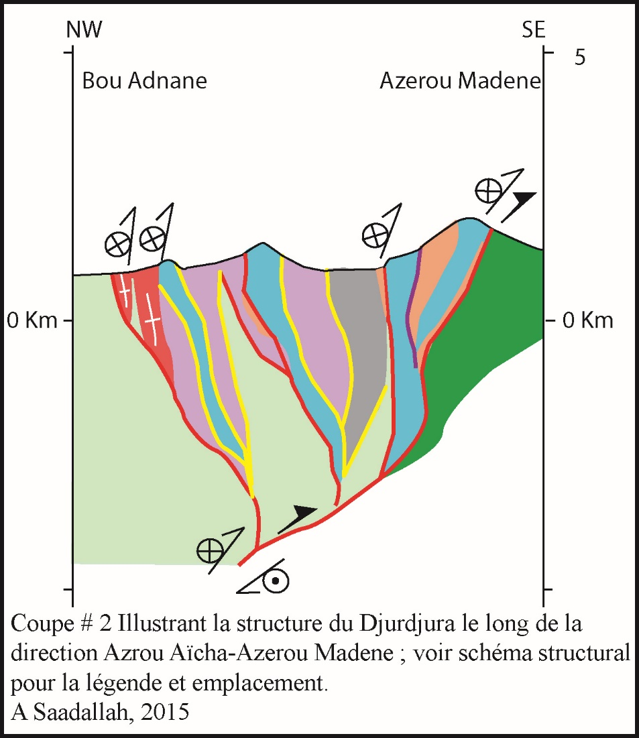
Flower structure (Structure en éventail)

Slide 15
Flower structure (Structure en éventail)
Racine à -10 Km

Slide 16
Flower structure (Structure en éventail)

Slide 17
Flower structure (Structure en éventail)
Racine à -5 Km

Slide 18
Chaine Calcaire (L. Khedidja)

Slide 19
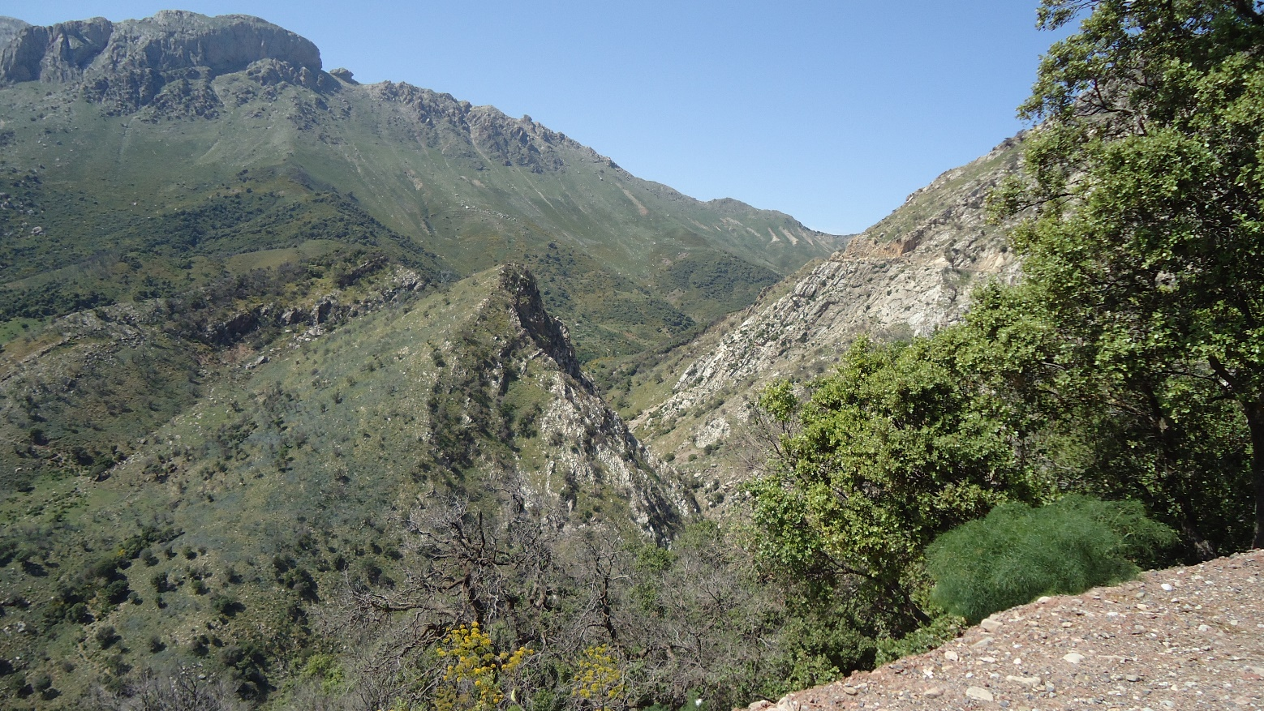
Chaine Calcaire (L. Khedidja)

Slide 20
L’axe plonge de 70º W

Slide 21
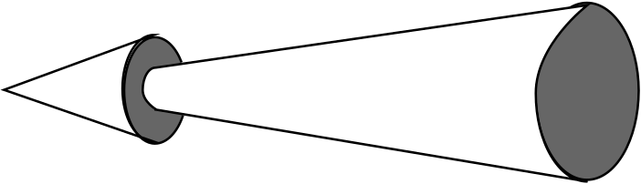
La Chaine Calcaire plonge W, disparait sous sa propre couverture molassique (Eo-Oligo-Mio) post tectonique éocène

Slide 22
Axe plonge vers l’W
Une autre méthode pour estimer le plongement de l’AXE

Slide 23
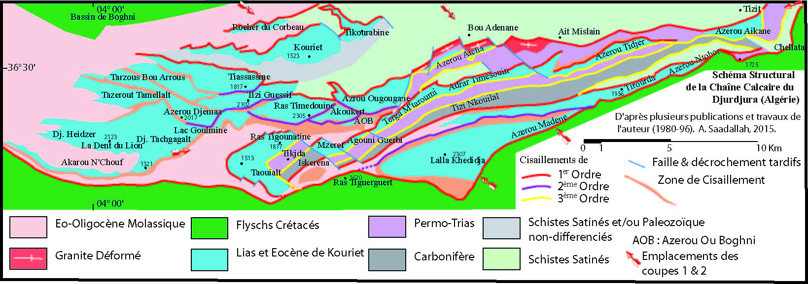
Axe plonge vers l’W
Sur la carte

Slide 24
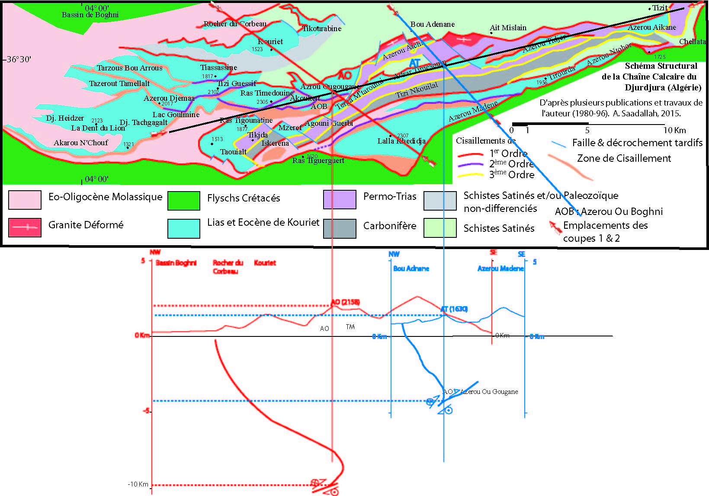
Axe plonge vers l’W
La même échelle !
Sur la carte faire une coupe // à la direction de plongement, y projeter les points essentiels

Slide 25
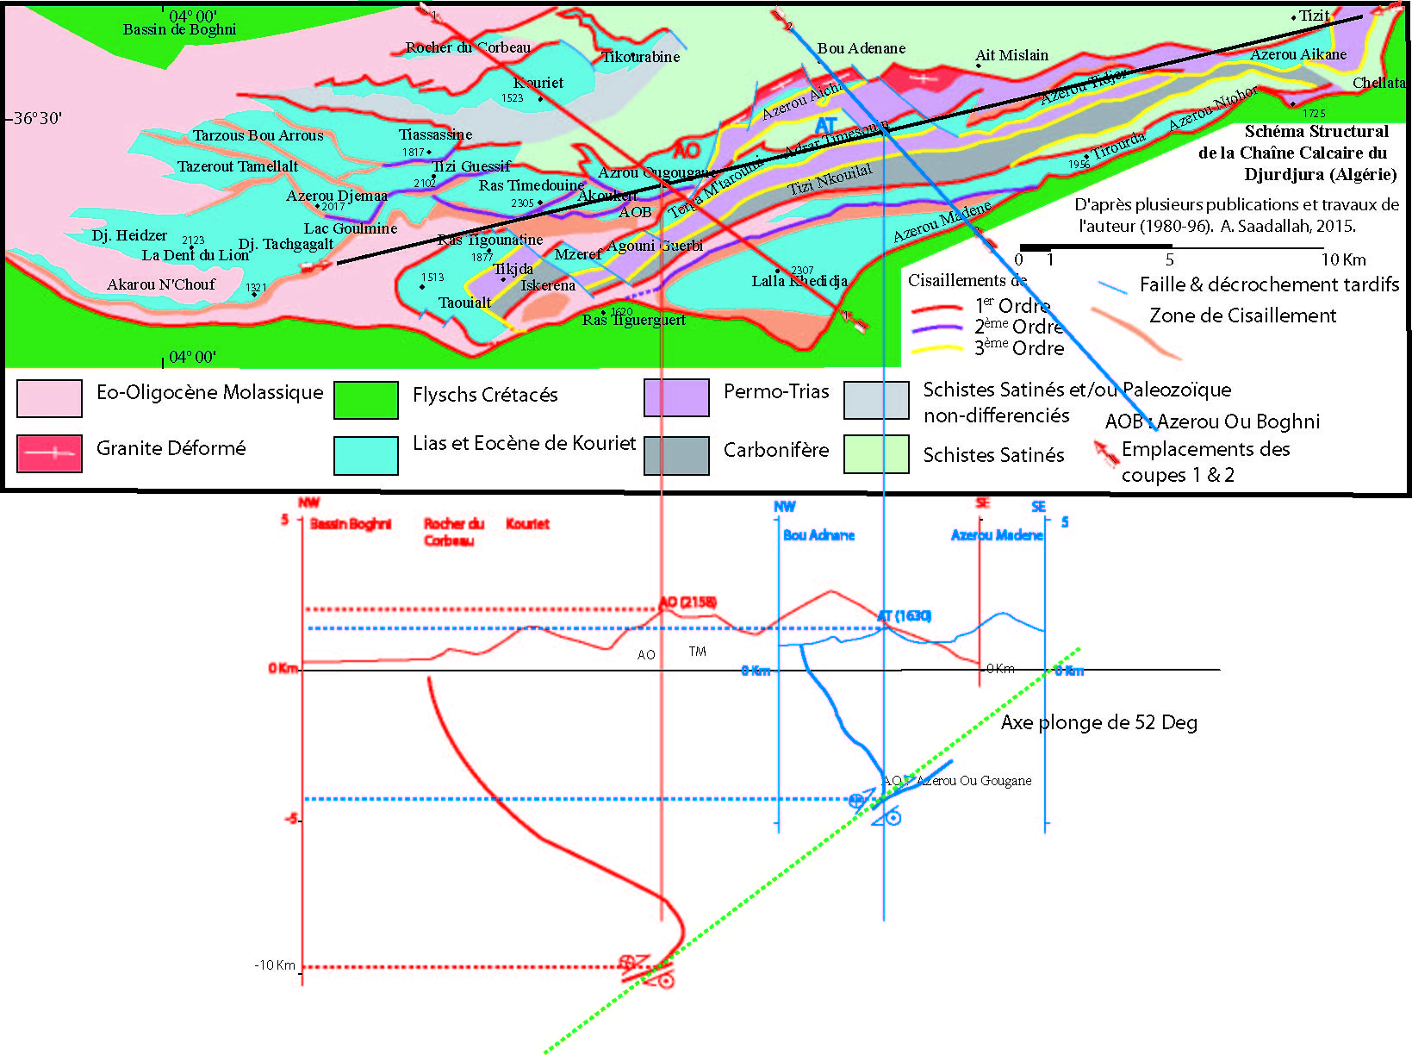
La même échelle !
Tracer l’axe !
Axe plonge vers l’W

Slide 26
Estimation des réserves hydriques du réservoir

Slide 27
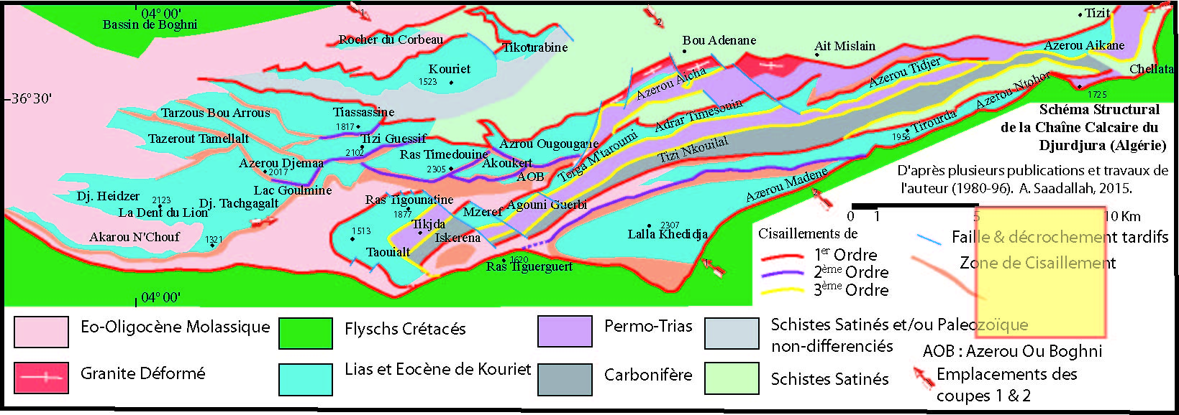
Estimation des réserves hydriques du réservoir
0.2
0.5
0.5
0.5
0.3
0.4
0.9
0.8
0.4
0.7
0.8
0.3
5.8 Cube
Un cube de 5 km de côté

Slide 28
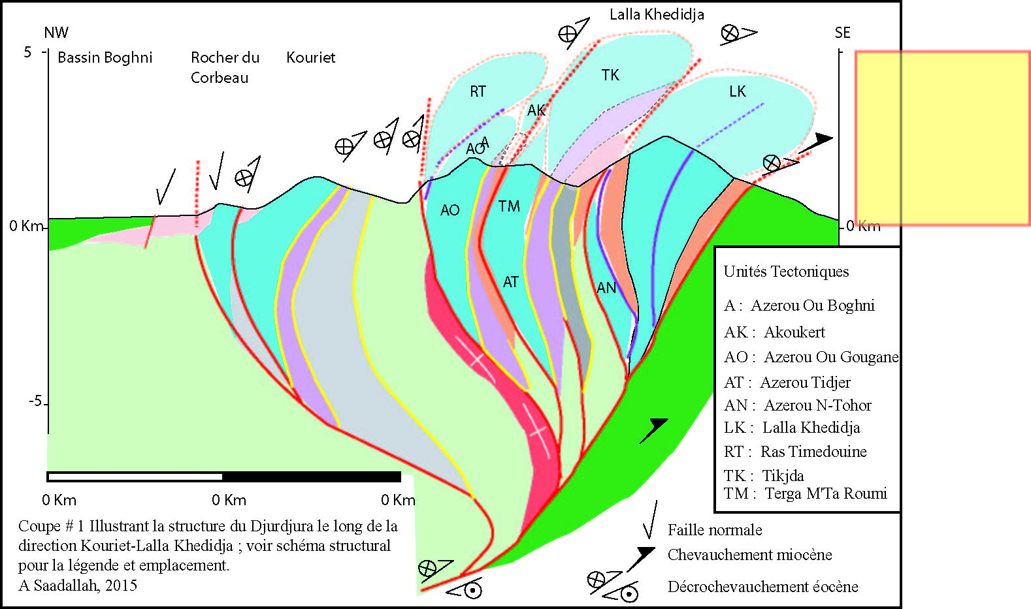
Estimation des réserves hydriques du réservoir
Un cube de 5 km de côté
0.5
0.3
0.9
1
0.4
0.9
4 Cube

Slide 29
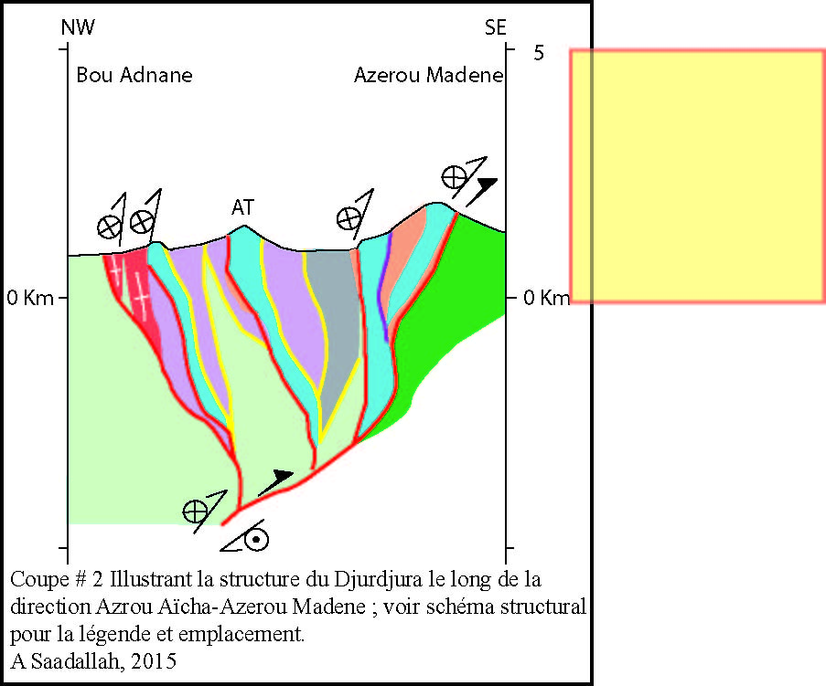
Estimation des réserves hydriques du réservoir
Un cube de 5 km de côté

Slide 30
Contexte structural et géologique, Saadallah, 2017

Slide 31
Estimation des réserves hydriques du réservoir
Cube de 5 km de coté :
5x5x5 = 125 km3
Porosité :
Dans les carbonates, karts, gouffres de plus de 1 km de profondeur… 33 %
…

Slide 32
Estimation des réserves hydriques du réservoir
Cube de 5 km de coté :
5x5x5 = 125 km3
Porosité :
Dans les carbonates, karts, gouffres de plus de 1 km de profondeur… 33 %
(réservoir composite)
Porosité : 5% pour estimer les réserves
5% de 125 : 6,25 km3

Slide 33
Estimation des réserves hydriques du réservoir
Cube de 5 km de coté : 5x5x5 = 125 km³
Porosité : Dans les carbonates, kartz, gouffres de plus de 1 km de profondeur… 33 %
(réservoir composite)
Porosité : 5% pour estimer les réserves
5% de 125 : 6,25 km³
6 MILLIARDS de M³
Par cube de 5x5x5 km
Or il y a plus de 11 cubes ?
60 MILLIARDS de M³

Slide 34
Estimation des réserves hydriques du réservoir
Cube de 5 km de coté : 5x5x5 = 125 km³
Porosité : Dans les carbonates, kartz, gouffres de plus de 1 km de profondeur… 33 %
(réservoir composite)
Porosité : 5% pour estimer les réserves
5% de 125 : 6,25 km³
6 MILLIARDS de M³
Par cube de 5x5x5 km
Or il y a plusieurs cubes… 10 cubes ?
60 MILLIARDS de M³

Slide 35
Une idée de cette réserve
Le plus grand barrage d’Algérie moins de 1 Milliard de M³ !
Le plus grand barrage au monde :
Les Trois-gorges en Chine :
40 MILLARDS de M³

Slide 36
Merci pour votre temps
&
attention!
Question?

